Slide 1
ANT_1조
CRA과정 프로젝트

Slide 2
조원 소개 및 역할 – ssd.py
이름 | 역할
이재훈 | 1. ssd.py 로직 구현 - Nand class 작성 (Read/Write/Erase 작성, BufferDriver class 작성 및 테스트) 2. Command buffer 기본 동작 및 최적화 구현 - 기본 buffer 동작 - 최적화 동작 구현 (Ignore Command, Ignore Erase, Merge Erase 구현)
정연호 | 1. ssd.py 테스트 작성 - 인터페이스 및 Read/Write/Erase 테스트 코드 작성 2. Command buffer 테스트 작성 - 인터페이스 및 테스트 케이스 작성 3. Command Buffer 리팩토링
이지수 | 1. ssd.py 로직 구현 - SSD Class 작성 (파일 기반 Init 동작 구현, Read/Write/Erase 작성) 2. SSD 커맨드 리팩토링 - command pattern을 이용하여 리팩토링 3. Command buffer 테스트 작성 - 138개 테스트 케이스 통해서 Command buffer 최적화 검증

Slide 3
조원 소개 및 역할 – shell.py
이름 | 역할
박상혁 | 1. Shell command 구현 및 테스트 추가 - fullwrite, fullread 커맨드 구현 - logger Class 구현 - Test script 3 구현
황소진 | 1. Shell command 코드 구현 및 테스트 추가 - Base 스켈레톤 구현 - Erase, Erase Range, Help 커맨드 구현 - Test script 2 구현 2. 코드 정리 및 리팩토링
박중규 | 1. Shell command 구현 및 테스트 추가 - Read, Write, Flush 커맨드 구현 - Test script 1,4 구현 2. Runner Class 작성 3. Shell 커맨드 리팩토링 - Command Pattern 사용

Slide 4
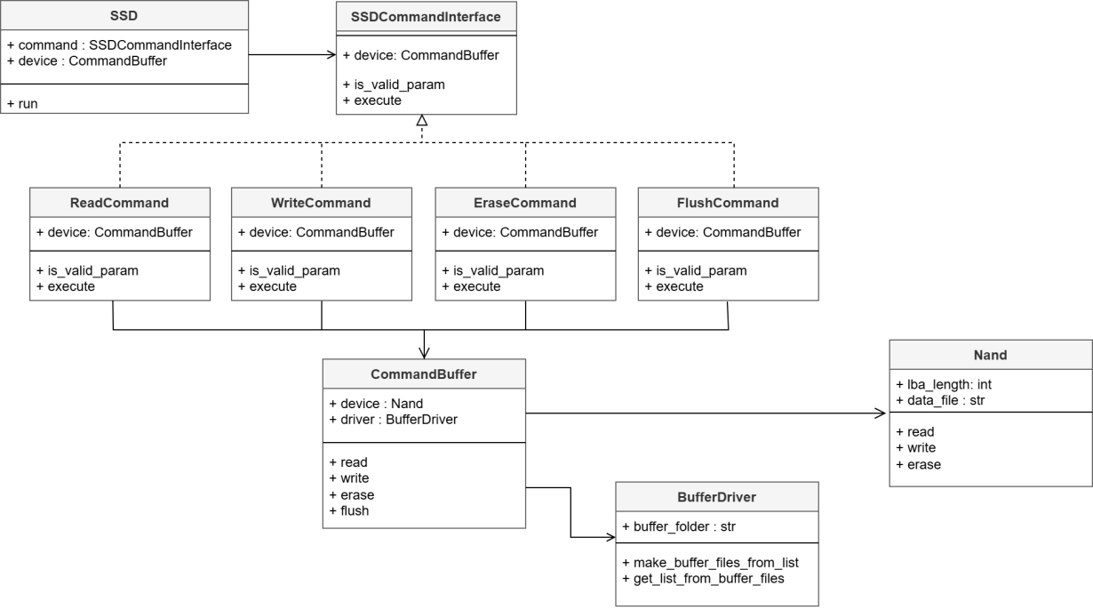
기능 구현 소개 – ssd.py (1)
1. SSD Commands
커맨드 처리
2. Nand Class
Nand 동작 관리
3. Command Buffer
- 버퍼 동작 관리

Slide 5
기능 구현 소개 - Command Buffer Algorithm (1)
1. Ignore Write
W_0_0xA | E_0_1 | W_2_0xB | W_4_0xC | E_2_3
W_0_0xA | E_0_1 | W_2_0xB | W_4_0xC | E_2_3
W_0_0xA | E_0_1 | E_2_3
E_0_1 | E_2_3
Notes:
-ignore write
python ssd.py F
python ssd.py W 0 0xAAAAAAAA
python ssd.py E 0 1
python ssd.py W 2 0xBBBBBBBB
python ssd.py W 4 0xCCCCCCCC
python ssd.py E 2 3

Slide 6
기능 구현 소개 - Command Buffer Algorithm (2)
2. Ignore Erase
E_1_2 | W_1_0xA | W_2_0xB | E_3_1 | W_3_0xC
E_1_2 | W_1_0xA | W_2_0xB | E_3_1 | W_3_0xC
W_1_0xA | W_2_0xB | E_3_1 | W_3_0xC
W_1_0xA | W_2_0xB | W_3_0xC
Notes:
-ignore erase
python ssd.py F
python ssd.py E 1 2
python ssd.py W 1 0xAAAAAAAA
python ssd.py W 2 0xBBBBBBBB
python ssd.py E 3 1
python ssd.py W 3 0xCCCCCCCC

Slide 7
기능 구현 소개 - Command Buffer Algorithm (3)
3. Merge Erase
E_0_3 | W_3_0xA | E_4_8 | E_13_2 | E_15_1
0 | 1 | 2 | 3 | 4 | 5 | 6 | 7 | 8 | 9 | 10 | 11 | 12 | 13 | 14 | 15
E | E | E | W | E | E | E | E | E | E | E | E |  | E | E | E
E_0_12 | E_13_3
W_3_0xA
Erase Buffer
Write Buffer
E_0_10 | E_10_2 | E_13_3
W_3_0xA
Erase Buffer
Write Buffer
E_0_10 | E_10_2 | E_13_3 | W_3_0xA
Notes:
merge erase,
python ssd.py F
python ssd.py E 0 3
python ssd.py W 3 0xAAAAAAAA
python ssd.py E 4 8
python ssd.py E 13 2
python ssd.py E 15 1

Slide 8
TDD 활용 예시 – ssd.py (1)
테스트 먼저 작성 후 PR을 올린 후 (정연호님)
해당 테스트를 통과하는 코드를 작성 (이재훈, 이지수님)

Slide 9
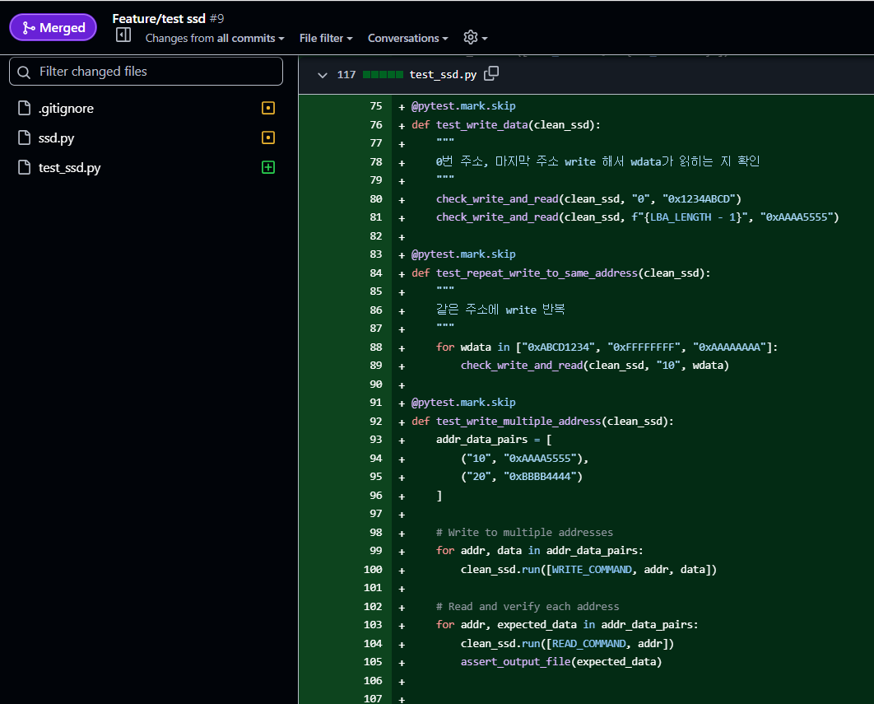
TDD 활용 예시 – ssd.py (2)
1. 인터페이스 및 테스트 코드 먼저 작성

Slide 10
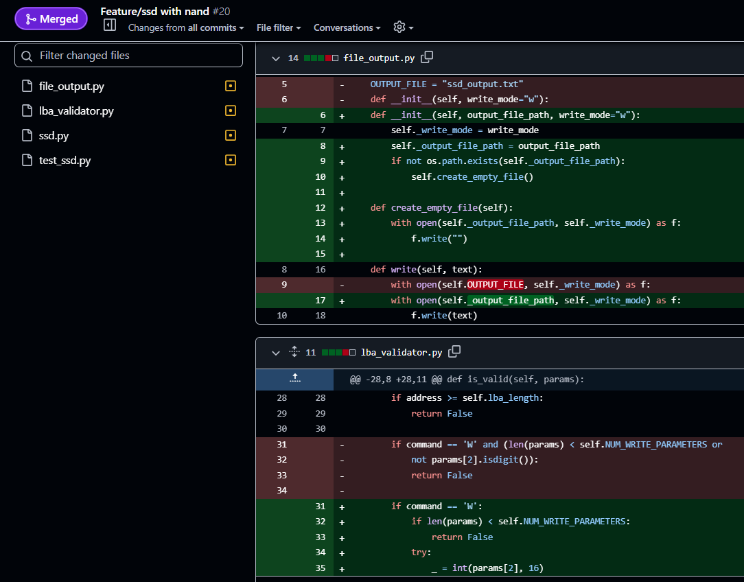
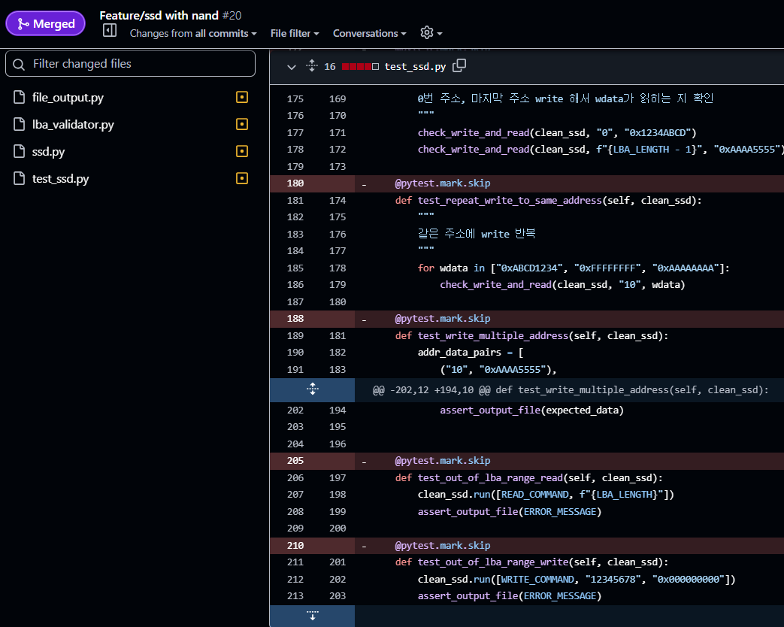
TDD 활용 예시 – ssd.py (3)
2. 테스트를 통과하는 로직 코드 작성
3. 테스트 skip 해제 후 로직 코드를 테스트

Slide 11
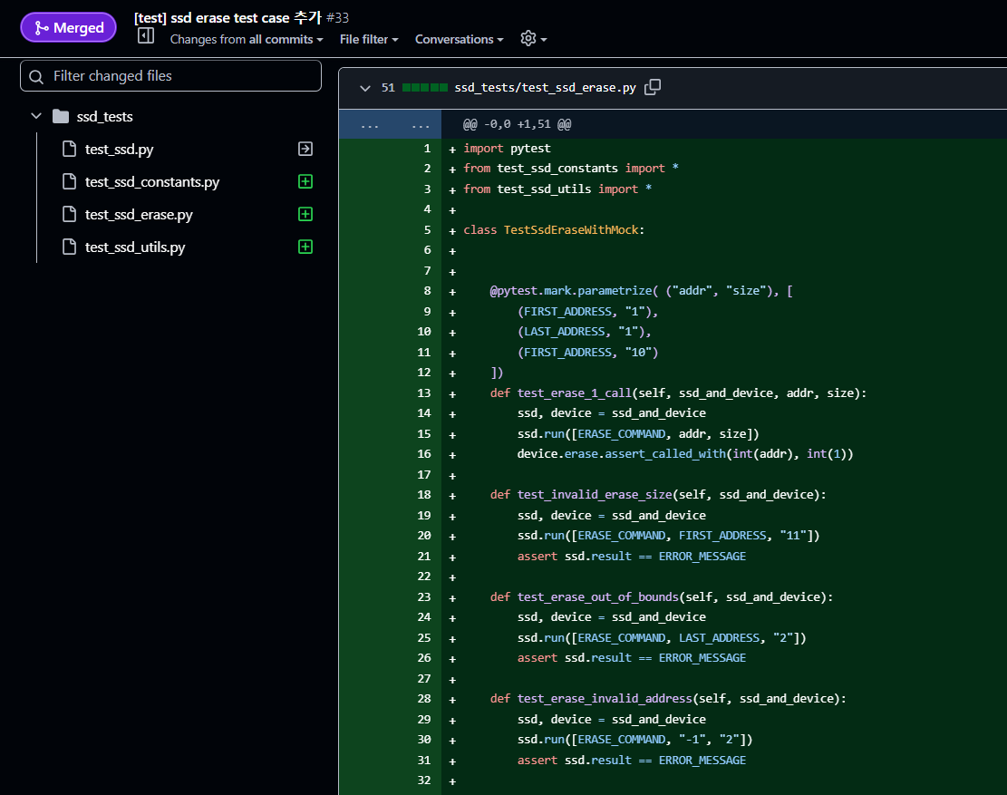
Test Double 활용 예시 – ssd.py
전제
한 분이 SSD 모듈의 테스트를 구현
실제 구현은 다른 분들께서 구현
TestDouble 활용
인터페이스를 먼저 작성
인터페이스의 예상되는 동작에 따라 테스트 동작 및 pass 확인 위하여 Mock 사용
모듈 구현이 완료되면 Mock을 사용하지 않는 테스트

Slide 12
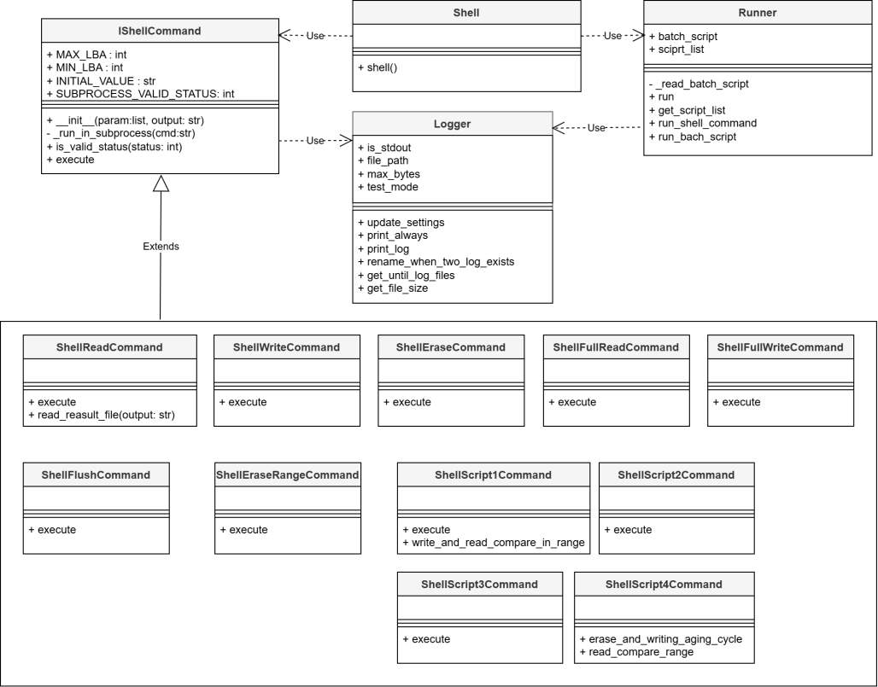
기능 구현 소개 – shell.py
Shell Commands
Runner Class
Logger Class

Slide 13
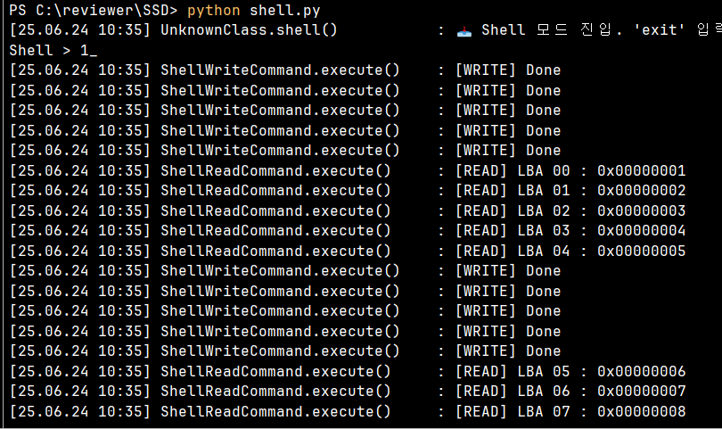
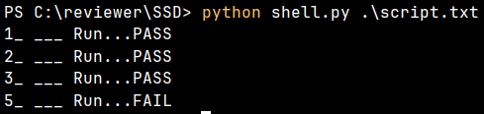
기능 구현 소개 – logger.py
1. Logger는 여러 모듈에서 사용되면서 하나의 인스턴스만 존재 : Singleton
Default 설정
  Standard output 출력 O
  File 출력 O
  최대 용량 설정 (10240bytes)
2. 파일 관리
a) 최대 용량 넘으면 log 파일 생성
a) Until_~_.log 파일이 2개이상이면 최신 파일 제외 zip 파일로 변환
3. Runner script의 경우 아래와 같은 설정의 Logger사용
Runner Script 설정
Standard output 출력 설정 X
File 출력 O
출력해야하는 부분만 print_always()를 두어 출력 되게 함.

Slide 14
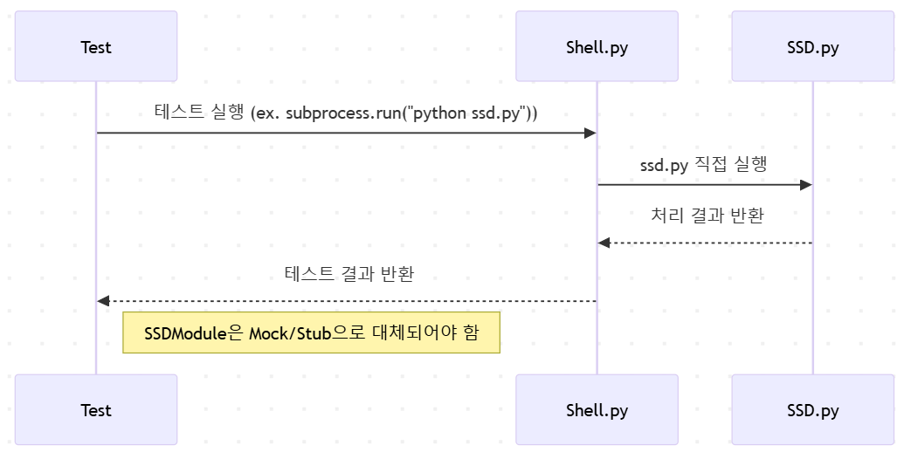
Test Double 활용 예시 – shell.py (1)
Ssd.py의 동작을 기반으로 동작하기에 Test Double 활용하여 검증

Slide 15
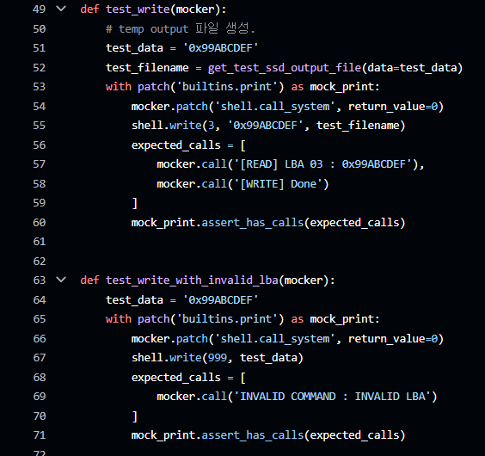
Test Double 활용 예시 – shell.py (1)
Ssd.py의 동작을 기반으로 동작하기에 Test Double 활용하여 검증

Slide 16
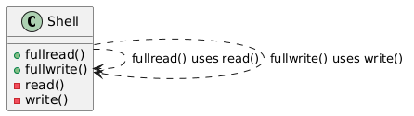
Test Double 활용 예시 – shell.py (2)
Read/write와 fullwrite/fullread 구현한 사람이 달라 TestDouble 활용

Slide 17
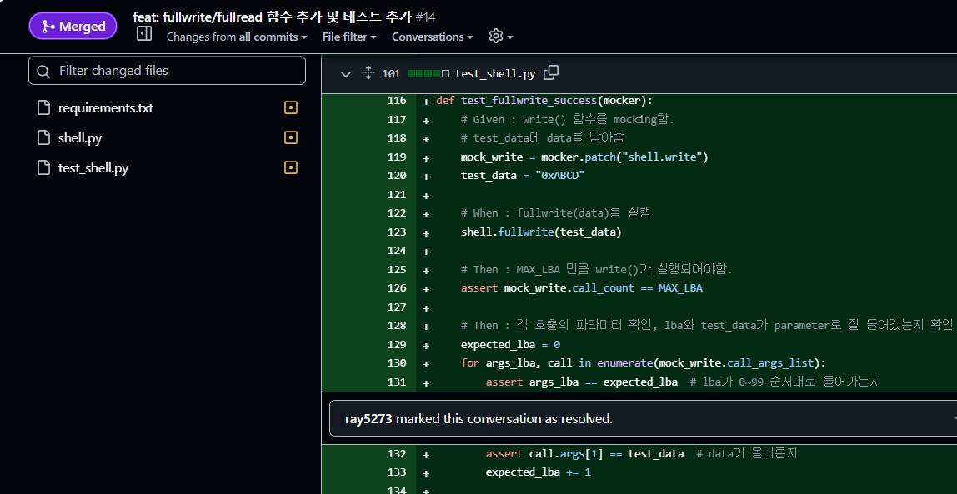
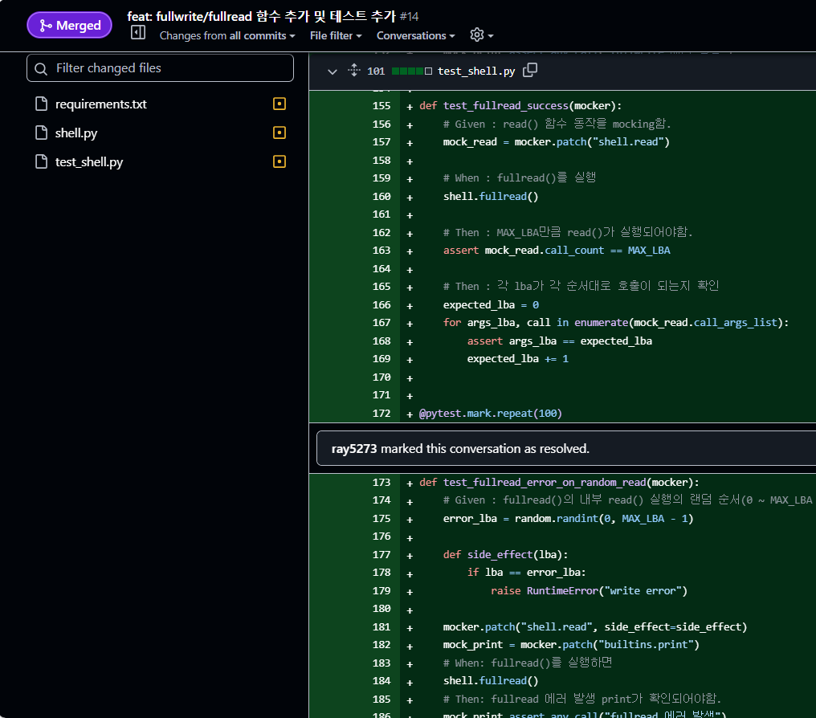
Test Double 활용 예시 – shell.py (2)
Read/write와 fullwrite/fullread 구현한 사람이 달라 TestDouble 활용

Slide 18
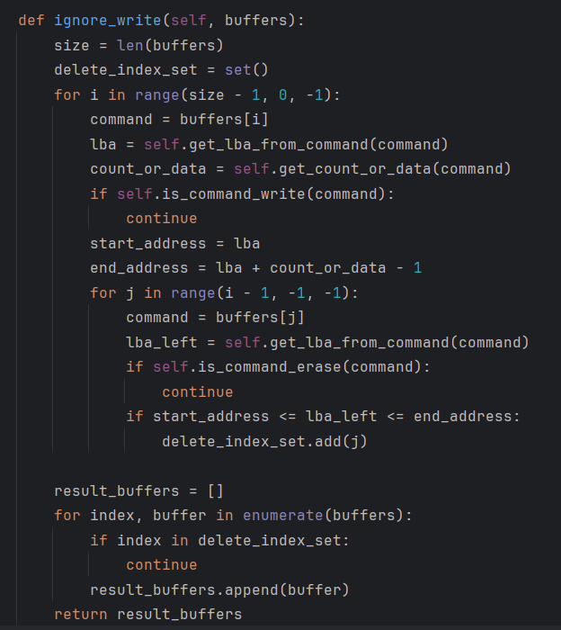
리팩토링 결과 - Command Buffer refactoring 전
1. Write command, Erase command가 비슷하면서도 상세 내용이 다름.
커맨드별 파라미터 파싱
겹치는 address 확인 동작
2. command buffer loop 마다 command tuple을 해석 하는 과정이 필요.
각 메서드 마다 1의 과정이 들어가서 코드가 불필요하게 길어지는 문제

Slide 19
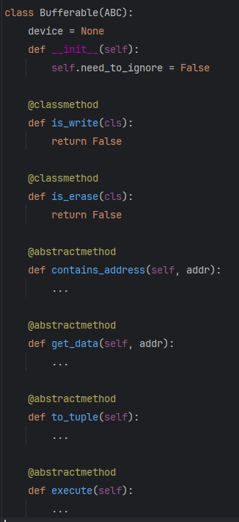
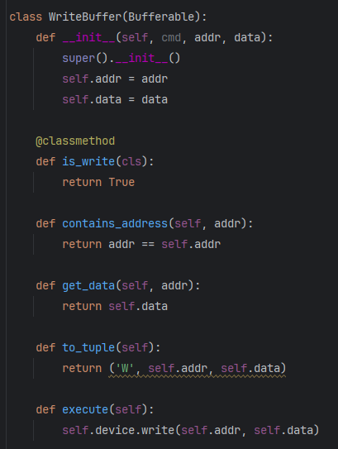
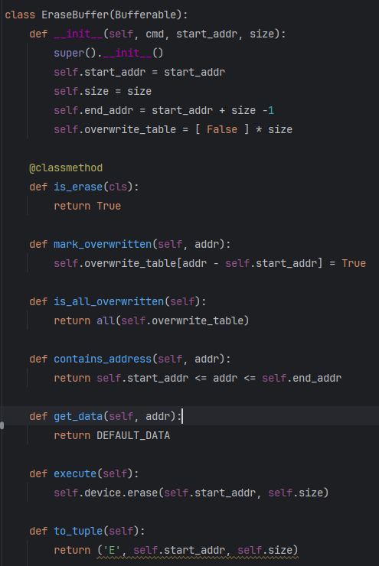
리팩토링 결과 - Command Buffer refactoring
CommandBuffer에 있는 Write, Erase 세부 사항을
Bufferable class로 추출

Slide 20
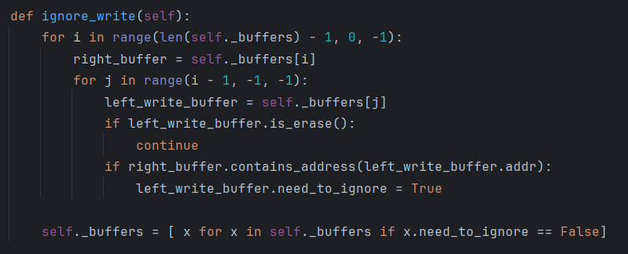
리팩토링 결과 - Command Buffer refactoring 후
CommandBuffer에서는 write, erase 구분을 별도로 하지 않고 깔끔하게 처리 가능

Slide 21
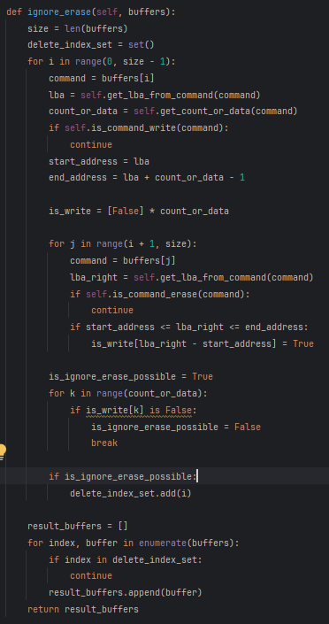
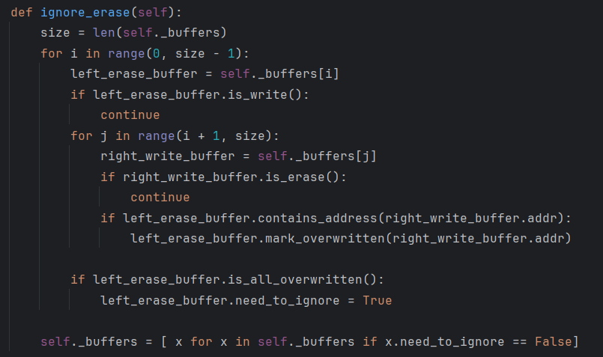
리팩토링 결과 - Command Buffer ignore_erase

Slide 22
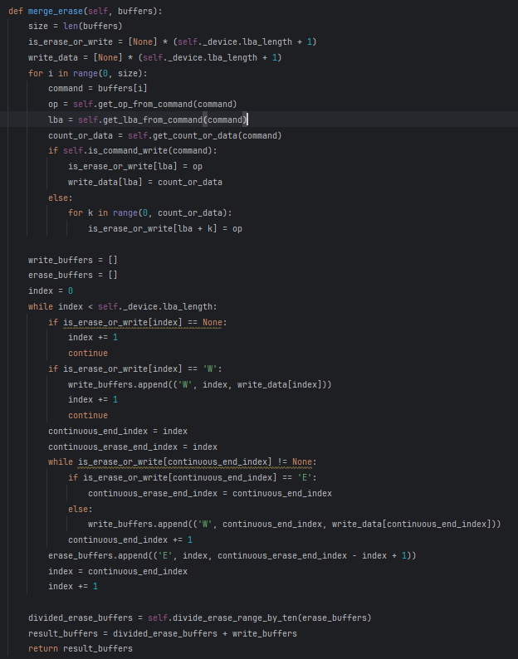
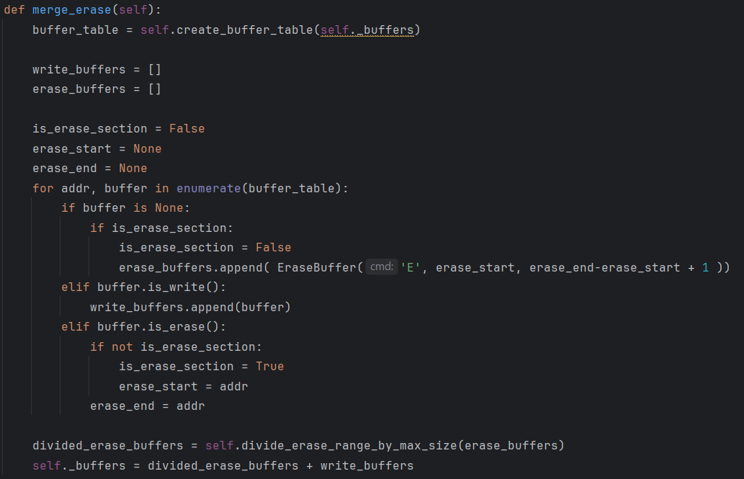
리팩토링 결과 - Command Buffer merge_erase

Slide 23
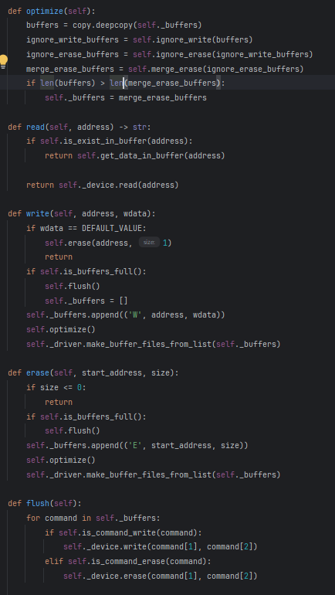
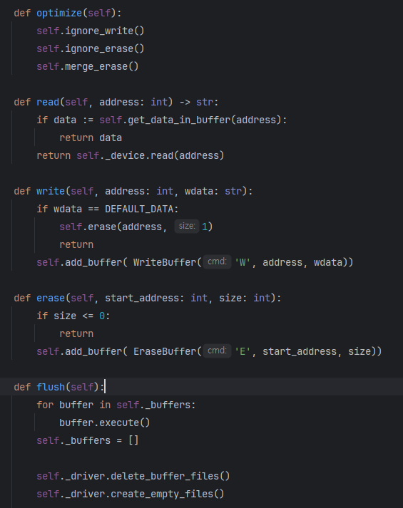
리팩토링 결과 - Command Buffer refactoring 기타
command_buffer.py lines 수 231 -> 163

Slide 24
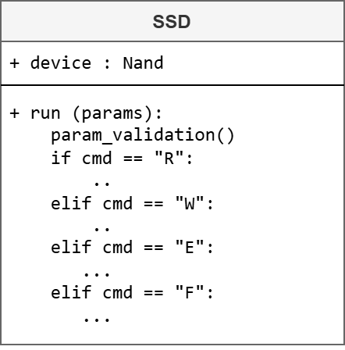
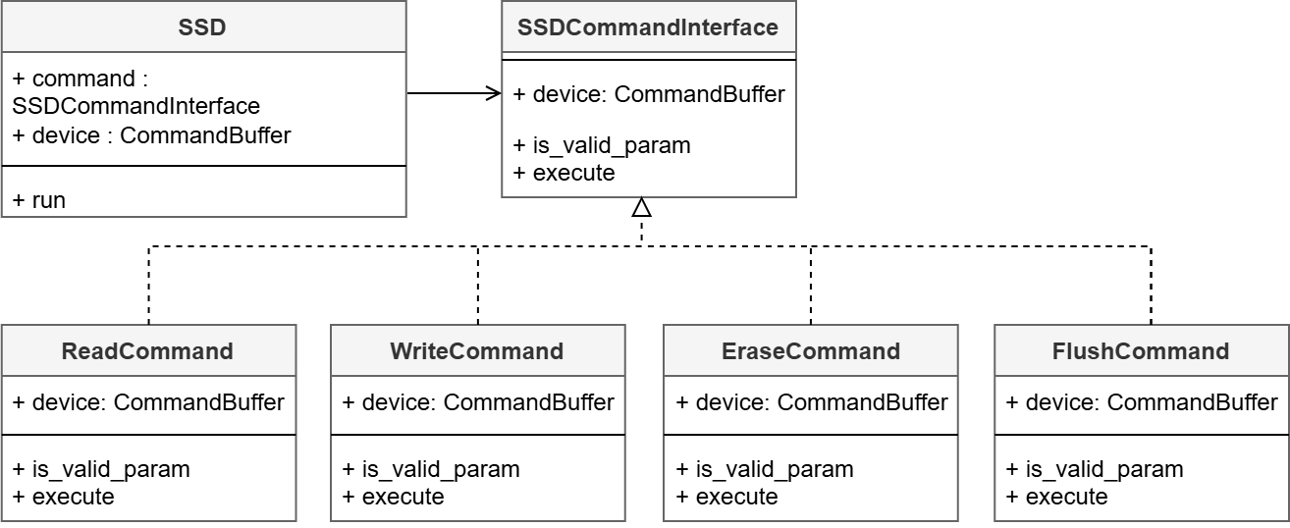
리팩토링 결과 – ssd.py
AS-IS
TO-BE
✨
- 커맨드 추가에 따라 비대해지는 SSD
- parameter_validation을 모든 커맨드 공통사용
- Command 구현을 SSD에서 분리, 의존성↓
- Command별 parameter validation 별도 수행
→ 의존성 높아 커맨드 추가/변경시
전체 수정필요
→ 커맨드 추가/변경해도 SSD 코드 및 기존 커맨드
수정 필요 없음!

Slide 25
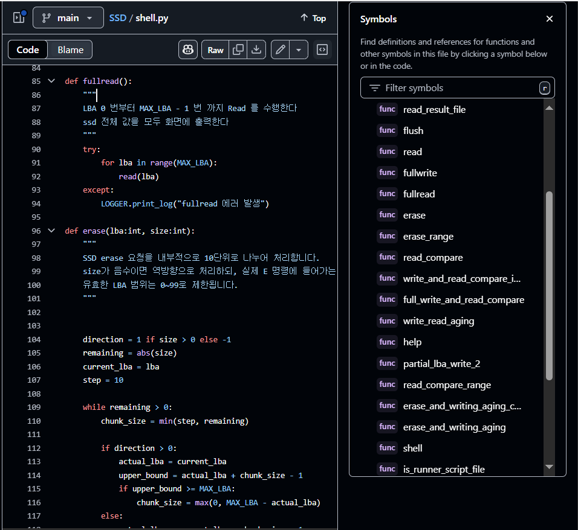
리팩토링 결과 – shell.py
AS-IS
한 파일에 모든 동작 포함.
별도 클래스로 분리하지 않음.

Slide 26
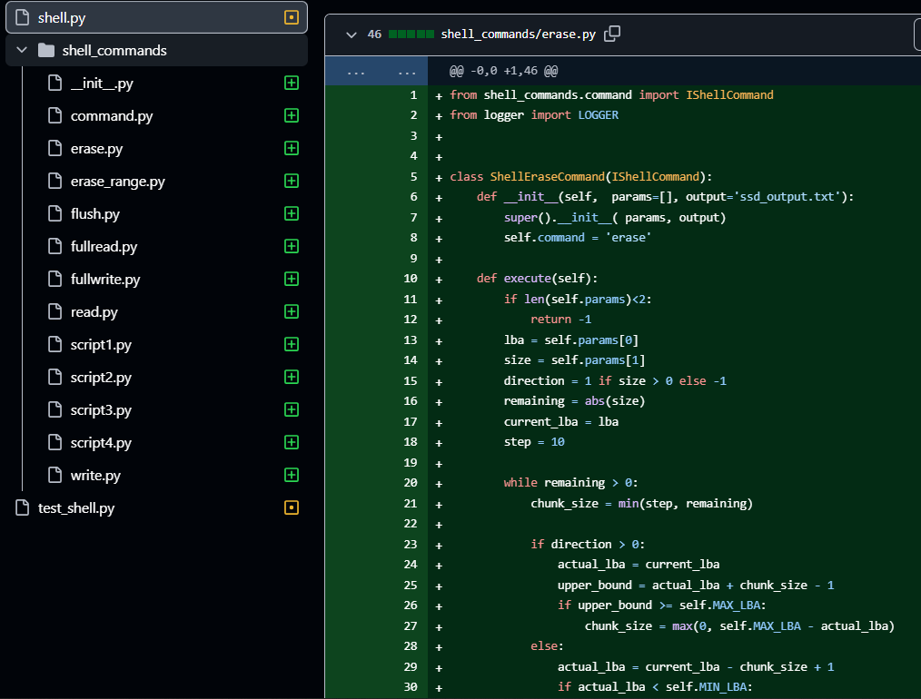
리팩토링 결과 – shell.py
TO-BE
커맨트 패턴 반영
- 공통 Command Interface 사용
커맨드 별 클래스 구현

Slide 27
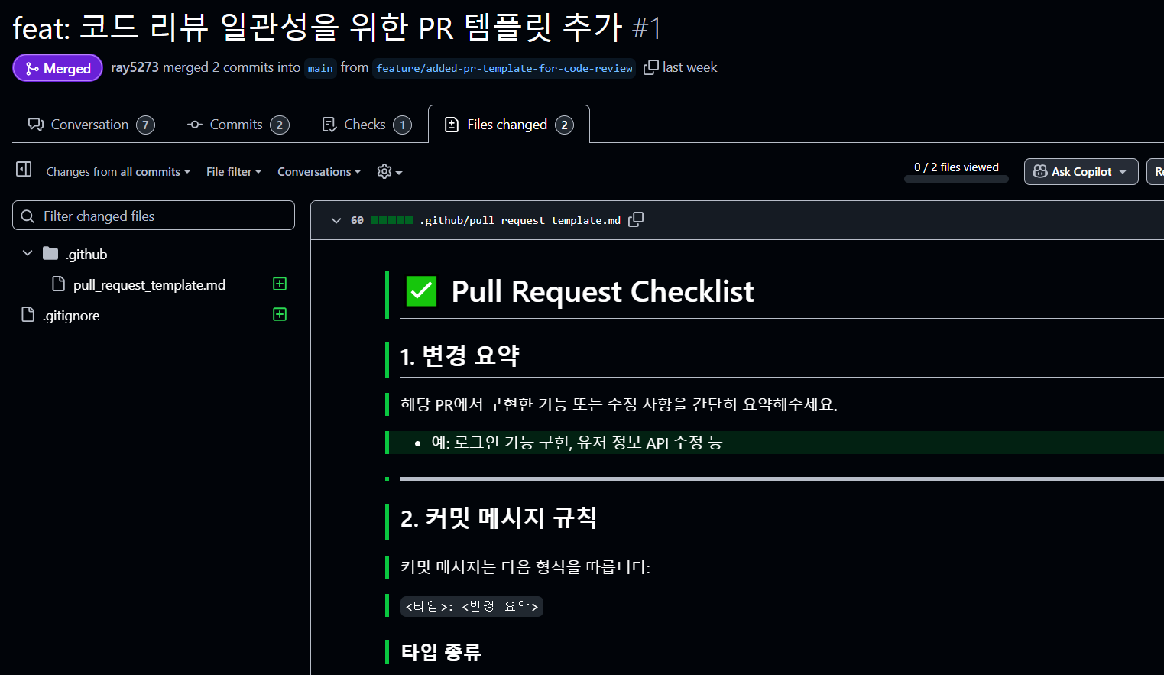
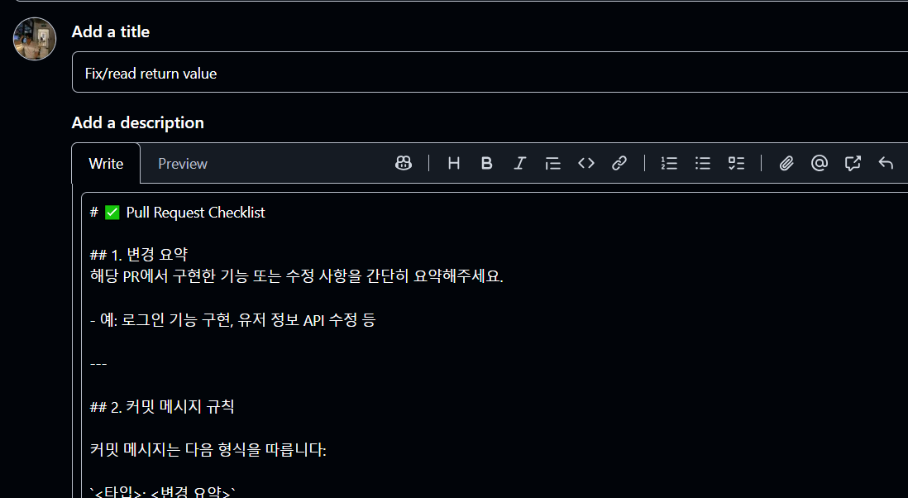
리뷰 및 PR 일관성을 위한 템플릿 - 1
PR 및 커밋 일관성을 위한 Template 활용
실제 PR 화면

Slide 28
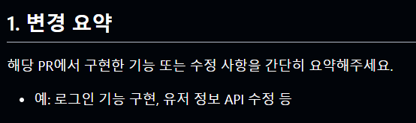
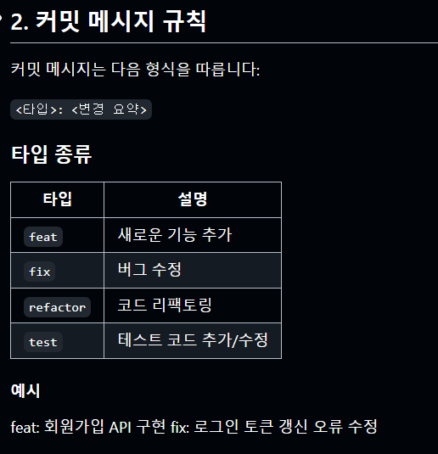
리뷰 및 PR 일관성을 위한 템플릿 - 2

Slide 29
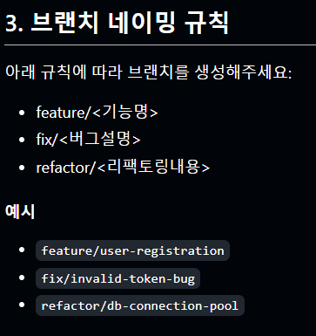
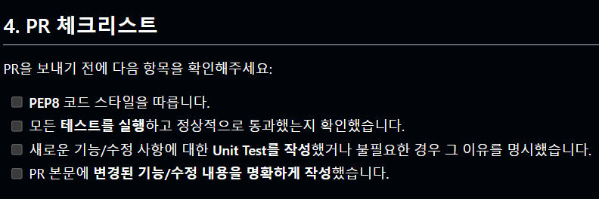
리뷰 및 PR 일관성을 위한 템플릿 - 3

Slide 30
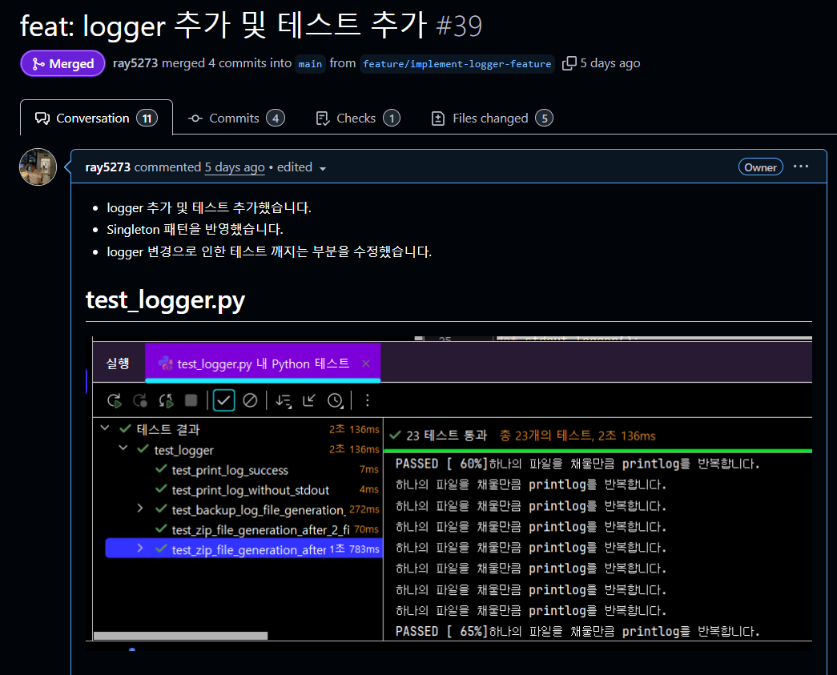
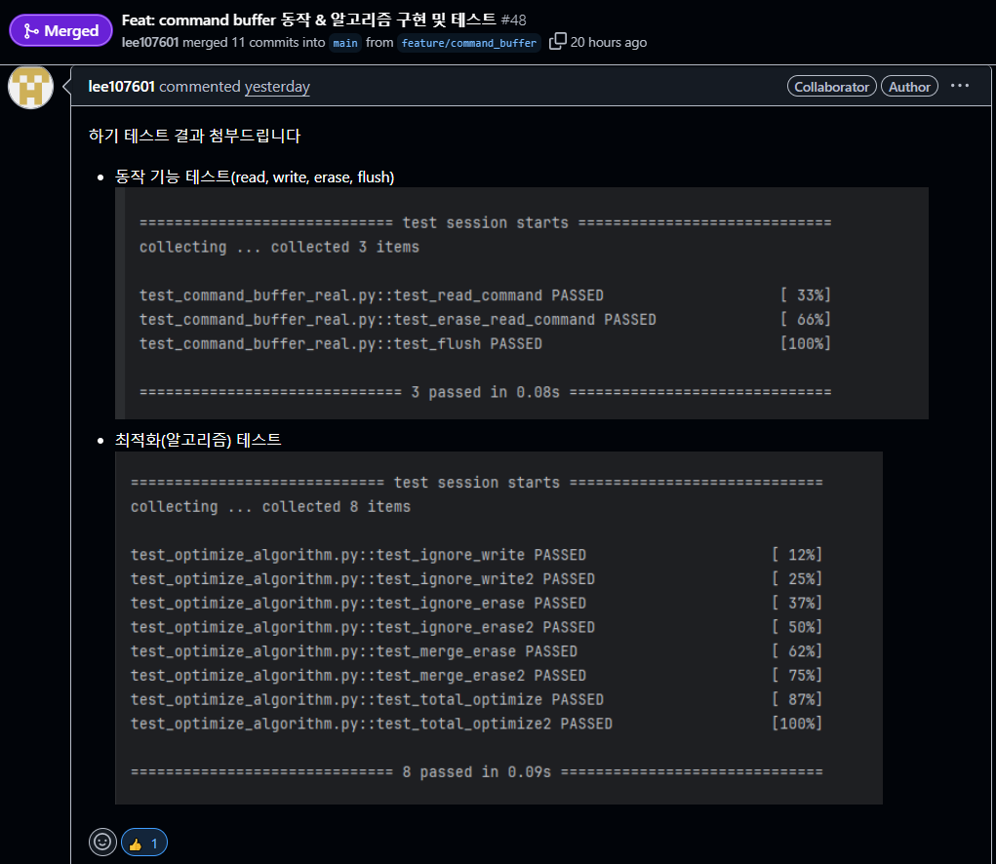
리뷰 및 PR 일관성을 위한 템플릿 - 4

Slide 31
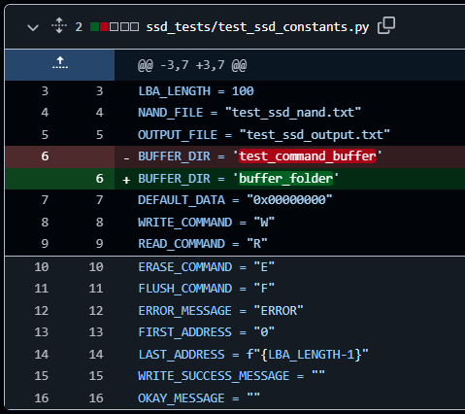
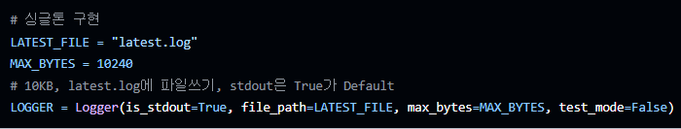
매직 넘버 사용

Slide 32
소감
1. 테스트 기반 개발(TDD) 및 리팩토링
기존 코드에 손대기 어려웠던 경험이 많았으나, 테스트를 기반으로 안전하게 코드를 수정하는 방법을 터득함.
Mock을 활용해 테스트 의존도를 낮추고 빠르게 개발할 수 있었음.
테스트는 단순한 QA가 아니라 개발의 핵심 축이라는 것을 실감함.
TDD와 리팩토링의 실제 적용 과정을 통해 다양한 문제 상황을 경험하고 해결함.
2. 협업과 코드 리뷰
Git 기반 버전 관리와 코드 리뷰를 통해 사소한 오타부터 논리 오류까지 조기에 발견할 수 있었음.
코드 스타일과 구조에 대해 의견을 주고받으며 전체적인 코드 품질이 향상됨.
형식적인 리뷰가 아니라 실제 문제를 지적하고 개선하는 코드 리뷰의 중요성을 체감함.
3. 프로젝트 설계와 초기 구조
프로젝트 초반에는 설계와 스켈레톤 코드 작성을 한 명이 주도하는 것이 오히려 효율적일 수 있다는 인사이트를 얻음.
후반부로 갈수록 협업 속도와 효율이 개선됨.
4. 전반적인 소감
단순한 과제 수행을 넘어, 협업을 기반으로 한 시스템적 개발 경험을 쌓을 수 있었음.
팀원 간 역할 분담, 코드 품질 개선, 문제 해결 등 실제 개발 현장을 유사하게 경험한 의미 있는 시간이었다고 평가됨.

Slide 33
데모 시나리오
Test Script 실행
Runner Script 실행
Buffer 최적화 실행
Notes:
시연 순서
test script 실행
Runner script 실행
1_
2_
3_
5_
3_
Buffer 케이스들 실행
merge_erase
1.
E 50 5
E 55 5
E 60 5
E 70 5 (순서가 연속적이지 않게 )
2.
E 65 5
E 75 5
E 80 5
E 85 5
E 90 5
E 95 5 (flush 되고 E 95 5)
3. write ignore/erase
W 1 0x12341234
W 1 0xAAAAAAAA ( 덮어쓰기 )
W 2 0xBBBBBBBB
E 0 5
4. flush
W 10 0x12341234
W 20 0x12341234
W 30 0x12341234
W 40 0x12341234
W 50 0x12341234
W 60 0x12341234 ( flush 후 W)

Slide 34
감사합니다

